Slide 1
ΒΑΣΙΚΟΙ ΠΟΛΙΤΙΚΟΙ ΑΞΟΝΕΣ ΓΙΑ ΤΗ ΤΟΥΡΙΣΤΙΚΗ ΑΝΑΠΤΥΞΗ
ΔΙΚΤΥΟ ΤΟΥΡΙΣΜΟΥ ΔΗΜΟΚΡΑΤΙΚΗΣ ΣΥΜΠΑΡΑΤΑΞΗΣ
Αγιοσ νικολαοσ 05.04.2017

Slide 2
2017: Έτος Αειφόρου Τουρισμού
(1) Οικονομική ανάπτυξη για όλους
(2) Κοινωνική συνεισφορά, καταπολέμηση της φτώχειας, απασχόληση
(3) Εξοικονόμηση ενέργειας, προστασία του περιβάλλοντος και κλιματική αλλαγή
(4) Πολιτισμός, διαφορετικότητα και παράδοση
(5) Σεβασμός/Κατανόηση, ειρήνη και ασφάλεια

Slide 3
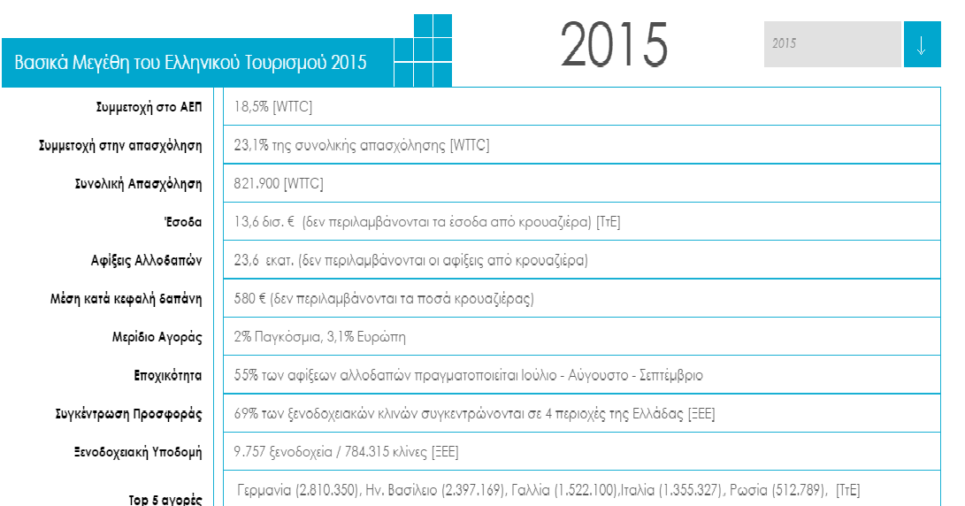
Τουρισμός και εθνική οικονομία: Συμβολή στο ΑΕΠ

Slide 4
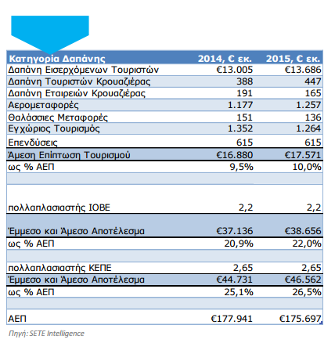
Τουρισμός και εθνική οικονομία: Συμβολή στο ΑΕΠ και στην Απασχόληση
2013: 18,3% - 22%
2014: 20,4%- 24,5%
Άμεση Συμβολή στο ΑΕΠ(2015):10% (17.571δις)
Έμμεση Συμβολή στο ΑΕΠ(2015): 22%-26,5%
90% του εισοδήματος από το εξωτερικό

Slide 5
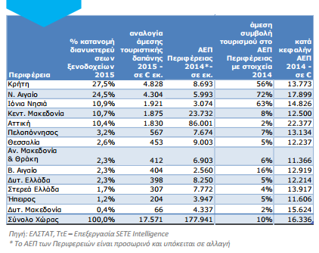
Τουρισμός και εθνική οικονομία: Συμβολή στο ΑΕΠ και στην Απασχόληση

Slide 6
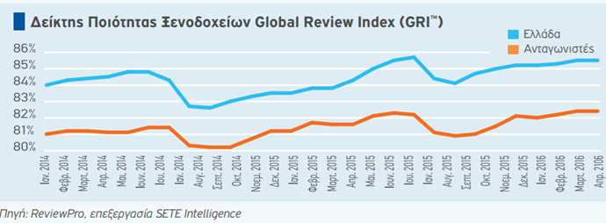
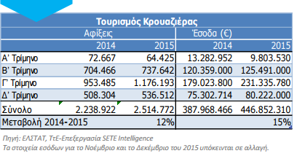
Χρήσιμα στοιχεία:

Slide 7
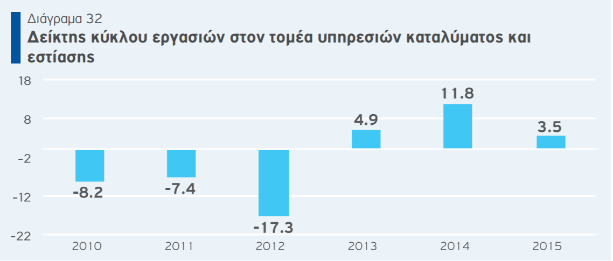
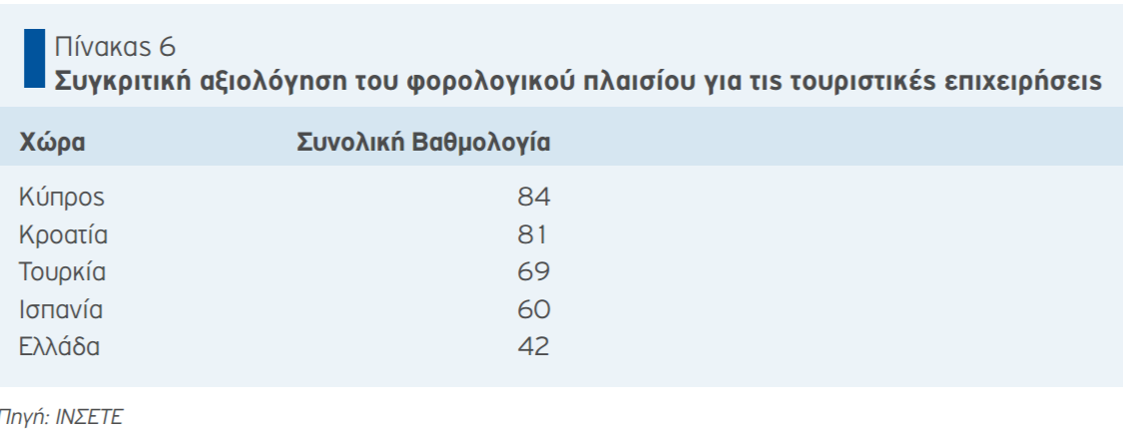
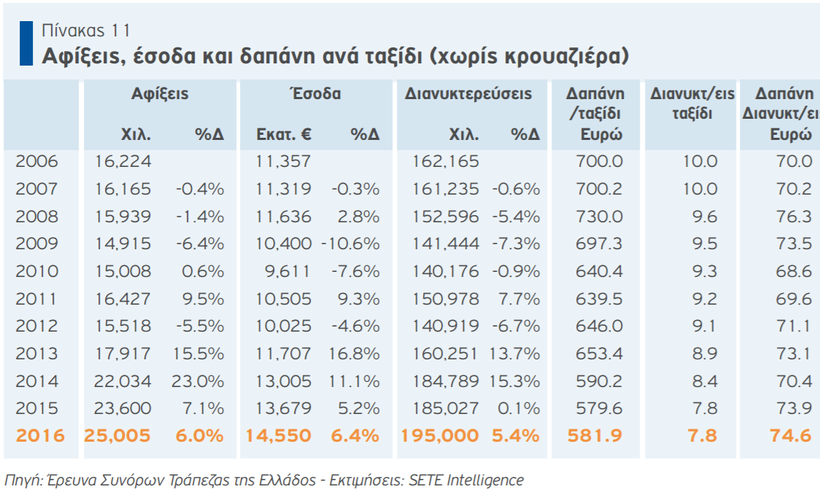
Χρήσιμα Στοιχεία:

Slide 8
Τι επηρέασε θετικά από το 2013 ως σήμερα:
Η αύξηση της ανταγωνιστικότητας της ελληνικής οικονομίας.
Η θετική ανάπτυξη στις χώρες προέλευσης των ξένων τουριστών που επισκέπτονται τη χώρα
Οι γεωπολιτικές αναταραχές ανταγωνιστριών χωρών και η καθιέρωση της χώρας ως ασφαλούς Ευρωπαϊκού προορισμού.
Το ανθρώπινο δυναμικό που απασχολείται στη τουριστική βιομηχανία
Οι στοχευμένες τουριστικές καμπάνιες από οργανισμούς τοπικής αυτοδιοίκησης
Η προσπάθεια των τουριστικών επιχειρήσεων, παρά την κρίση, να αναβαθμίσουν υπηρεσίες και υποδομές

Slide 9
Αρνητικοί παράγοντες:
Η συνεχιζόμενη οικονομική και πολιτική ανασφάλεια της χώρας, από το Γενάρη του 2015 έως και σήμερα
Η ύφεση στη Ρωσία
Η υψηλή φορολόγηση, ως συνέπεια των διαπραγματεύσεων Σύριζα-Ανελ
Η αδυναμία ανοίγματος διείσδυσης σε νέες αγορές
Η ελλιπής ως ανύπαρκτη διαχείριση της προσφυγικής κρίσης
Η υποβάθμιση των τουριστικών σχολών και εν γένει της τουριστικής εκπαίδευσης
Η απουσία πλάνου σύνδεσης του μοντέλου all-inclusive με τις τοπικές οικονομίες-κοινωνίες
Το Brexit
Οι Υποδομές( Αεροδρόμια, Οδικές αρτηρίες κτλ)

Slide 10
Βασικές πολιτικές προτεραιότητες της Δημοκρατικής Συμπαράταξης
Στρατηγική ανταγωνιστικής ταυτότητας
Αποκεντρωμένος τουριστικός σχεδιασμός
Διαχείριση κρίσεων
Επιμήκυνση τουριστικής περιόδου
Σύνδεση All- Inclusive με τοπικούς παραγωγούς, τοπικές κοινωνίες
Προσέλκυση επενδύσεων/Κατοικίες συνταξιούχων
Υποδομές-Περιβάλλον- Αειφορία
Μη εξυπηρετούμενα δάνεια-Εξυγίανση χαρτοφυλακίων
Εκπαίδευση και ανάπτυξη ανθρώπινου δυναμικού
Εργασιακές σχέσεις
Φορολογία
Στήριξη σε νέα είδη τουρισμού, νέες υπηρεσίες

